Slide 1
第八章 输入输出(I/O)设备
8.1外部设备概述
CPU和主存储器构成计算机的主体,称为主机. 主机以外的大部分硬设备都称为外部设备或外围设备,简称外设. 它包括常用的输入输出设备,外存储器,脱机输入输出设备.
输入输出设备
  输入设备
  输出设备
  终端设备(键盘+显示器)
  数/模, 模/数转换
  多媒体
  脱机输入输出设备(软磁盘数据站)

Slide 2
输入设备:
  键盘
  图形输入设备(鼠标,图形板,跟踪球,操纵杆,光笔)
  图像输入设备(摄像机扫描仪,数字相机)
  条形码
  光学字符识别
  语言与文字输入
输出设备
  显示器(字符,汉字,图形,图像)
  打印设备(针式打印机,激光打印机,喷墨打印机,热转印打印机)
  绘图仪(平板式,滚筒式)
  语音输出

Slide 3
8.2 输入设备
⒈键盘
目前应用最普遍的一种输入设备,与CRT显示器组成终端设备.
ASCII码：每个字符是用7位二进制码表示。是128个字符组成的字符集。其中32个控制字符,然后是空格,然后是数字,大写字母,小写字母.
①数字0~9,高3位是011,低4位是0000~1001所以和二进制间进行转换很容易.
②大小写字母之间进行转换也很容易,因为只是B5的不同,例A的编码为1000001,而a的编码为1100001。
⒉光笔,图形板和画笔(或游动标)输入
  光笔拾取某光点在显示器屏幕上的X,Y坐标.
  画笔触到图形板上的某一位置时,画笔在图形板上的位置坐标就会自动传送到计算机中.图形板和画笔结合构成二维坐标的输入系统。
  图形板是一种二维的A/D变换器,因此图形板也称作数字化板.坐标量测的方法有电阻式,电容式,电磁感应式和超声波式几种.
  游动标代替画笔与图形板配合使用时,可提高读图精度.

Slide 4
⒊鼠标、跟踪球和操纵杆输入
跟踪球它比较多地应用在笔记本电脑上，也称为轨迹球。这种鼠标是典型的机械式鼠标器,跟踪球直接位于键盘上，它把这个滚动球放在上面，通过手指对其进行转动来控制光标。
操纵杆:使用时用手指轻压小圆杆,显示器上的光标将按照圆杆受力的方向在屏幕上移动。一般在底盘设置应变规片或压敏电阻来感受圆杆所受的压力。
  它们和显示器光标结合,可输入相对坐标
⒋触摸屏
触摸屏是透明的,可安装在任何一种显示器的表面.只要用手指(或其他东西)点一下所选择的项目,即可由触摸屏将此信息送到计算机,显示屏上显示的项目或标题相当于“伪按键”。
触摸屏根据其所采用的技术可分成5类: 电阻式,电容式,红外线式,表面声波技术和底座式矢量压力测力技术。
⒌图像输入设备(摄像机和数字照相机)
⒈摄像机: 摄像机摄取的景物,经数字化后变成数字图像.
⒉数字照相机

Slide 5
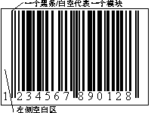
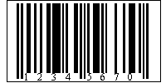
⒍条形码及其技术
条码是由一组按一定编码规则排列的条、空符号，用以表示字符、数字及符号组成的信息。条码系统是由条码符号设计、制作及扫描阅读组成的自动识别系统。常见的是EAN码。
EAN码是国际物品编码协会（INTERNATIONAL ARTICLE NUMBERING ASSOCIATION）在全球推广应用的商品条码，是定长的纯数字型条码，它表示的字符集为数字0~9。在实际应用中，EAN码有两种版本，标准版和缩短版。我国的通用商品条码与其等效。我们日常购买的商品包装上所印的条码一般就是EAN码。
标准版是由13位数字组成，称为EAN-13码或长码；
缩短版EAN码是由8位数字组成，称为EAN-8码或者短码。

Slide 6
 | 左手奇字符 | 左手偶字符 | 右手偶字符
0 | 0001101 | 0100111 | 1110010
1 | 0011001 | 0110011 | 1100110
2 | 0010011 | 0011011 | 1101100
3 | 0111101 | 0100001 | 1000010
4 | 0100011 | 0011101 | 1011100
5 | 0110001 | 0111001 | 1001110
6 | 0101111 | 0000101 | 1010000
7 | 0111011 | 0010001 | 1000100
8 | 0110111 | 0001001 | 1001000
9 | 0001011 | 0010111 | 1110100
EAN-13码
787302 040958(见书后条形码)
0111011 0001001 0010001 0111101 0100111 0010011
1110010 1011100 1110010 1110100 1001110 1001000
说明:左侧的条形码用左手码,以“0”开始,它有两种,一种左手码它“1”的个数是奇数,另一种为偶数.
右側的条形码只有一种右手码,以“1”开始,“1”的个数必定是偶数.

Slide 7
⒎光学字符识别(OCR)技术和语音文字输入系统
  ⒈光学字符识别技术
  ⒉语音与文字输入系统
  ⒊语音识别
8.3 输出设备—显示器
一、显示设备种类
从用途看，显示器有：
信号灯、数码管显示器、字符显示器、图形/图象显示器件。
从发展原理看，显示器件可分为：
  发光器件：阴极射线管CRT、发光二极管LED、
等离子显示器件PDP、场致发光板ELD等
  光调制器件:液晶显示器LCD、电化学反应显示器件等。

Slide 8
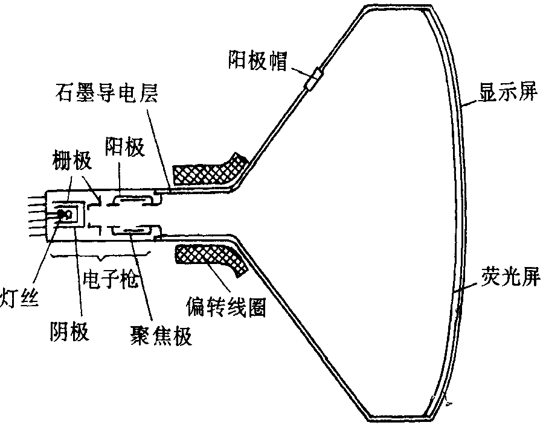
⒈CRT
栅极: 控制电子束的强度；阳极: 对电子束进行加速；
阴极: 发出电子；聚焦极: 电子束的聚焦；
偏转线圈: 改变电子束的运动方向.

Slide 9
⒉平板显示器
⑴液晶显示(LCD)
⑵彩色等离子体显示(plasma display panel 简称 PDP)
二、显示技术中的有关术语
⒈图形和图像
图形(graphics): 最初是指没有亮暗层次变化的线条图.
图形学: 研究如何用计算机表示现实世界的各种事物,并且形象逼真地加以显示
图像(image): 最初是指具有亮暗层次的图.
数字图像处理: 处理的对象多半来自客观世界.
2.分辨率和灰度级
分辨率(resolution): 显示设备所能表示的像素个数
灰度级(gray level): 所显示像素点的亮暗差别,在彩色显示器中则表现为颜色的不同.
显示模式 | CGA | EGA | VGA | SVGA | XGA | SXGA
分辨率 | 640×200 | 640×350 | 640×480 | 800×600 | 1024×768 | 1280×1024

Slide 10
⒊刷新和帧存储器
CRT器件的发光是由电子束射在荧光粉上引起的,其发光亮度只能维持大约几十毫秒.为了使人眼能看到稳定的图像,就必须在图像消失之前使电子束不断地重复扫描整个屏幕. 这个过程叫做刷新(refresh).
为了不断提供刷新图像的信号,必须把图像存储起来,存储图像的存储器叫“帧存储器”或“视频存储器”(VRAM). 容量和存取周期是幀存储器的两个重要技术指标. VRAM芯片中实现了移位功能,双端口VRAM能同时读,写图形数据.
⒋随机扫描和光栅扫描
随机扫描: 控制电子束在CRT屏幕上随机地运动,从而产生图形和字符.
光栅扫描: 电视中采用的扫描方法.
三.字符显示器
光栅扫描显示器显示字符的方法是以点阵为基础的.这种方法将字符分解成m×n个点组成阵列,将点阵存入由ROM构成的字符发生器中,在CRT进行光栅扫描的过程中,从字符发生器中依次读出点阵,按照点阵的0和1控制扫描电子束的开关,就可以在屏幕上组成字符.

Slide 11
点阵的多少取决于显示字符的质量和字符块的大小。
字形的产生
← | 移位寄存器 | ←D₇ D₀ ← | 字符发生器(ROM) | ←0 255← | 字符译码 | ←0 7← | 来自 VRAM 的ASCII码
 |  |  | ↑15 0↑
 |  |  | 光栅译码
 |  |  | ↑RA3 RA0↑ | 光栅地址

Slide 12

显示的字符在屏幕上的排列
列 行 | 0 | 1 |  | 78 | 79
0 | 0 | 1 |  | 78 | 79
1 | 80 | 81 |  | 158 | 159
24 | 1920 | 1921 |  | 1998 | 1999

Slide 13

每个字符的像素数
 | 0 6 | 7 8 | 9 15 | 1617
0 8 | 7×9 显示的字符 | 字 间 距 | 7×9 显示的字符 | 字 间 距
9 13 | 行 间 距 |  | 行 间 距

Slide 14
点计数器：控制字符发生器中每行点的输出个数。
水平地址计数器：对一行的显示进行控制，送出当前要显示的这一行字符的VRAM地址。
光栅地址计数器：对字符窗口的高度进行控制。
垂直地址计数器：对一屏中显示的行数进行控制。
VRAM的地址由水平地址计数器和垂直地址计数器决定。
VRAM中存放的是字符的ASCII码。VRAM输入的ASCII码作为字符ROM的高位地址，ROM的低位地址来自光栅地址计数器。
判断：字符发生器是存放ASCII码字符点阵的存储器，汉字也是由点阵构成的，因此，能处理汉字的计算机，其字符发生器也存放了汉字点阵。
(错误)

Slide 15
三.图形和图像显示
光栅扫描显示器的特点是把对应于屏幕上每个像素的信息都用存储器存起来,然后按地址顺序逐个地刷新显示在屏幕上.
主机 | ←→ | 显示 处理器 | —→ | 幀存储器 | —→ | CRT
 |  | ↑ ↓
 |  | 程序段 缓存
程序段缓存:存储显示文件和交互式图形,图像操作命令(图形的局部放大,平移,旋转,比例变换,图形检索及图像处理),这些操作在显示处理器中完成比在主机中用软件实现,效率要高得多.
幀存储器中存放一幀图形的形状信息
图形适配器: 除了是CPU和显示器的接口.还起到处理图形/图像数据,加速显示的作用.其核心部分是专门设计的图形/图像加速芯片,这是一个固化了一定数量常用基本图形程序模块和三维图形/图像处理部件的芯片.

Slide 16
三维处理大体上可分为“几何变换”和“色彩渲染”两种处理。
这两种处理如果都由CPU来完成,则CPU负担过重,而且大量位图数据的传输量很大,对传输率要求太高;如果都由适配器来完成,则要采用三维图形芯片和大容量显存来完成色彩渲染处理,但显存成本较高。要降低适配器成本,需要减少卡上显存容量,而将结构数据存储在主存储器中。
原有的总线难以胜任图形数据传送,Intel公司提出了新型视频标准AGP,并推出了三维图形/图像加速芯片。附合AGP标准的适配器也随之出现在市场上。在微机中是否具有AGP接口卡,对图形／图像的处理效果影响很大。
8.4 输出设备——打印机
点阵针式打印机
激光打印机
喷墨打印机
热转印打印机

Slide 17
•
••
•
•
•
•••
24针打印机
•
••
•
•
•
••• •••
••• ••• ••• •••
9针打印机
激光打印机
印字原理
(1)带电
通常情况下在感光鼓的外表面上所涂的感光层是良好的绝缘体,内部铝筒接地,如果鼓的外表面带上负电荷,这些电荷会停留不动。当鼓上某一部分受到光照射,这一部分就变成导体,它表面上的电荷就会通过导体入地,而未受光照部分的电荷依然不动。
打印开始时,首先在鼓的外表面上均匀地充上负电荷,并使鼓表面上均匀地带上-600V电荷。

Slide 18
(2)曝光
激光发生器产生激光束,通过扫描反射镜反射到感光鼓上,使受光照射(即曝光)部分的感光层变为导体,将其表面所带的-600V电荷向地泄放,-600V电压减少到大约为-100V。未曝光的鼓表面仍保留有-600V电荷。
(3)显影(显像)
让感光鼓上已感光部分沾上墨粉,得到可见像点。激光打印机,使得显影轧辊附着上一层均匀的墨粉。因显影轧辊带有负高压电,所以墨粉也随之带上负电荷。 感光鼓和显影轧辊间距甚小,当感光鼓上某一点感光后,这一点的电位降为-100V,感光鼓转动过程中,该点与显影轧辊相遇后,墨粉被感光鼓所吸引而跳过它们的间隙,附着到感光鼓上。而感光鼓上未感光部分则不吸引墨粉。这时鼓上-100V的潜像点就变成了可视的像点,从而完成了显影过程。
(4)转印
被显像的感光鼓继续转动,当鼓面通过转印电晕极时,显像点即可转印到打印纸上。因为纸的下面是转印电晕极,此极产生正电荷,附在打印纸的背面。这些正电荷将鼓上所带负电荷的墨粉紧紧吸引住,从而将像点转印到打印纸上。

Slide 19
(5)定影(固定)
图像从感光鼓转印到打印纸上之后,要通过定影器进行定影。定影器由定影上轧辊和定影下轧辊组成,上轧辊装有一个定影灯,当打印纸通过这里时,定影灯发出的热量将墨粉熔化,两个轧辊之间的压力又迫使熔化后的墨粉进入纸的纤维中,形成可永久保存的图像。
(6)清除残像
在转印过程中墨粉从感光鼓面转印到纸面时,鼓面上总会残留一些墨粉,用一个橡胶制的刮刀来刮去残余墨粉。
感光鼓再经过若干个擦除灯泡，这些灯泡使鼓面重新带上均匀的-100V电荷。
激光打印机性能
普通激光印字机的印字分辨率都能达到300DPI(每英寸300个点)或400DPI,甚至600DPI。特别是对汉字或图形/图像输出,是理想的输出设备。
激光打印机是非击打式硬拷贝输出设备,是逐页输出的,常用的输出幅面为A4或A3。因此称为“页式输出设备”。页式输出设备的输出速度用每分钟输出的页数(pages per minute，简称PPM)来表示。
高速激光打印机的速度在100PPM以上,中速为30~60PPM,它们主要用于大型计算机系统。低速激光 打印机的速度为10~20PPM，甚至10PPM以下，主要用于办公自动化系统和文字编辑系统。

Slide 20
打印设备与计算机之间的接口比较简单。分为串行接口和并行接口两种。串行接口采用标准的RS—232接口,每次输出一位数据。并行接口每次输出一个字节数据。
喷墨打印机
喷墨打印机是类似于用墨水写字一样的打印机,可直接将墨水喷射到普通纸上实现印刷,如喷射多种颜色墨水则可实现彩色硬拷贝输出。
喷墨打印机的喷墨技术有连续式和随机式两种,目前市场上流行的各种型号打印机,大多采用随机式喷墨技术。而早年的喷墨打印机以及当前输出的大幅面打印机采用连续式喷墨技术。
连续式喷墨打印机工作原理
喷墨头后部的压电陶瓷受振荡电脉冲激励产生电致伸缩,使墨水断裂形成墨滴而喷射出来,只要电脉冲存在,墨滴就能连续喷射出来。
墨滴是不带电的,在其前面设置充电电极,施加静电场给墨滴充电,所充电荷的多少,由字符发生器控制,根据所印字符各点位置的不同而充以不同的电荷,充电电极所加电压越高,充电电荷越多,墨滴经偏转电极后偏移的距离也越大,最后墨滴落在印字纸上。
线段上某处不需喷点,则相应墨滴不充电,在偏转电场中不发生偏转而射入回收器中。

Slide 21
随机式喷墨打印机
这种系统供给的墨滴只在需要印字时才喷出,喷墨机构简单,价廉,可靠性高。
产生墨滴的机构,流行的有压电式和热电式。
(1)压电式喷墨技术
虽有压电管型,压电隔膜型和压电薄片型等多种。其机械结构虽不同,但有共同的特点,即加高电压脉冲于墨水压电换能器上,使墨水受力,生成墨滴并喷出,完成印字过程。喷出的墨滴是不连续的,墨滴的发生频率最大可超过10KHz。墨水在容器中的水平位置低于喷嘴的最低位置,因毛细管作用使剩余的墨水保持在喷嘴内,但不至于溢出到开口的喷嘴外面。
压电管为换能器,60V~200V脉冲电压作用其上,可使压电管内部截面积收缩或扩张,将墨滴喷出,多余的墨水收回。生成墨滴的周期约200ns。

Slide 22
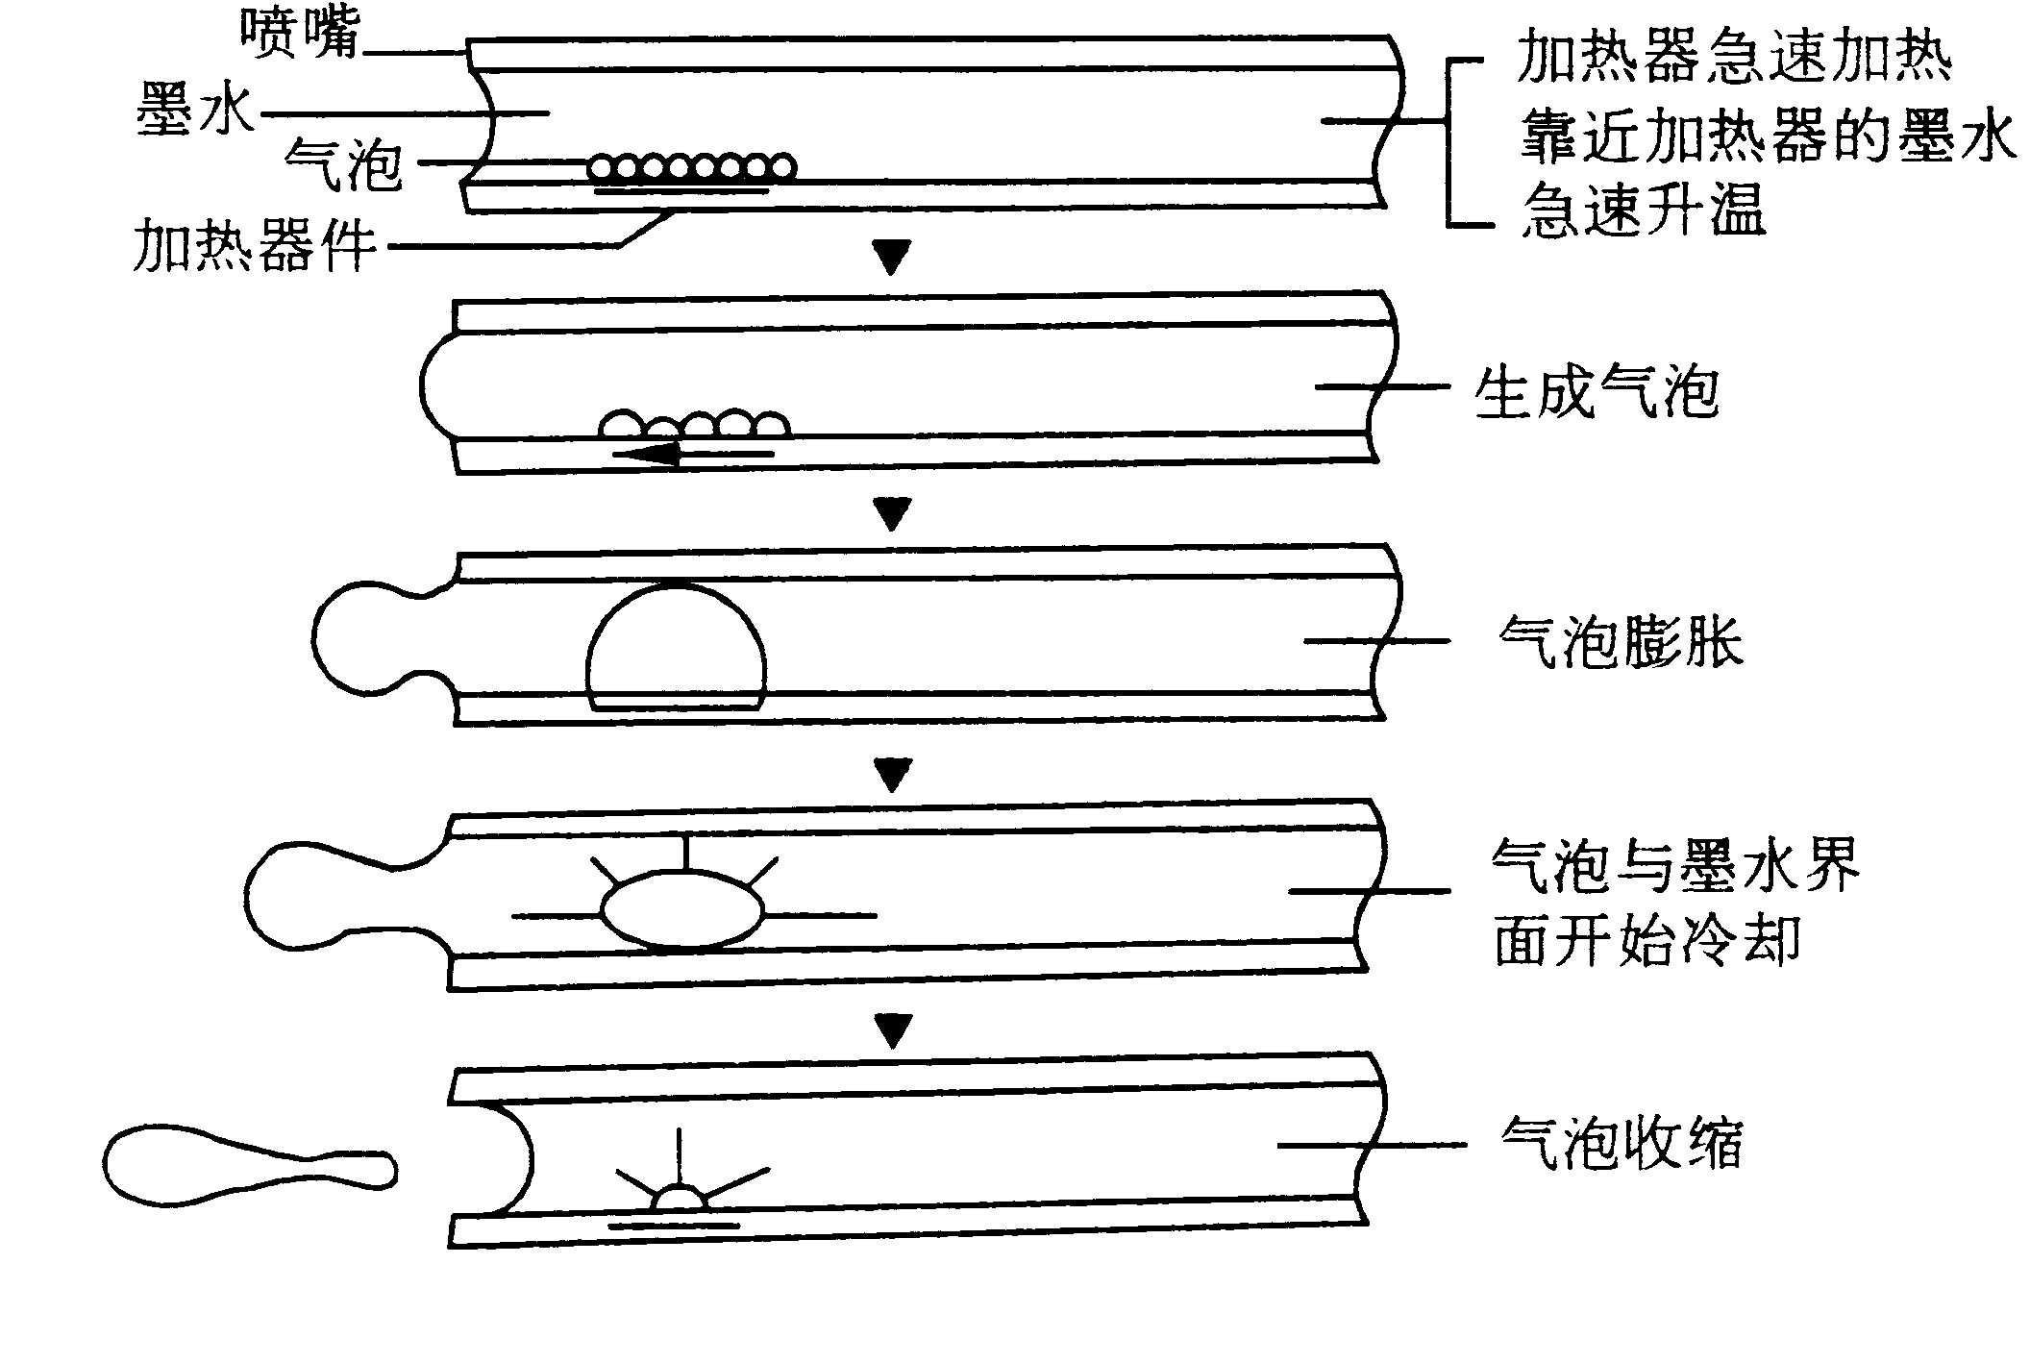
(2)热电式喷墨技术
热电式,也称气泡式,其换能元件为加热器件,可采用电阻。图9．13说明气泡式墨滴的生成过程。

Slide 23
(1)墨水
有严格的性能要求,不能随意更换不同规格的墨水,否则会对喷墨系统造成致命的损害,甚至报废。随机式喷墨机构,一旦发生故障,是不可修复的。
对墨水的要求：
①墨水所用原料,必须满足印字机构要求,不应含有颗粒等；
②墨水在管道和喷嘴内,不应有渗漏,沉积或干涸现像；
③能在-25℃~+70℃温度范围内存放；
④在10℃~40℃温度范围内，应符合规定的浓度、粘度和表面张力值；
⑤印字质量对墨水的要求:印字清晰,不产生模糊边缘,快干,印字有防水,不褪色和 不可擦除的性能。
(2)喷墨打印机的记录纸
一般喷墨打印机要求使用与规定墨水要求相符的普通纸(复印纸)。对穿透性和渗析性有一定要求。穿透性是指墨滴在纸面上向另一面的穿透能力,以不穿透到另一面为佳。渗析性也称浸润性,会使印刷输出字符的边缘产生浸润模糊。另外,也要注意不要因纸的质量问题而引起细微喷嘴的堵塞。

Slide 24
热转印打印机
热转印打印机其印字质量优于点阵针式打印机,与喷墨打印机相当,印字速度比较快,串式一般可超过6页/分,分辨率达到360DPI。行式热转印打印机一般用于高质量彩色输出。
印字原理
热转印打印机中的印字头是用半导体集成电路技术制成的薄膜头,头中有发热电阻,它由一种能耐高功率密度和耐高温的薄膜材料组成。
将具有热敏性能的油墨涂在涤纶基膜上便构成热转印色带,色带位于热印字头与记录纸之间。印字时,脉冲信号将印字头中的发热电阻加热到几百度(如300℃),而印字头又压在涤纶膜上,使膜基上的油墨熔化而转移到记录纸上留下色点由色点组成字符,图形或图像。

Slide 25
本章小结
外部设备概述
输入设备
输出设备
字符显示器原理、三种打印机
第九章

